Slide 1

人教版必修2
第七章 机械能守恒定律
第七节 动能和动能定理

Slide 2
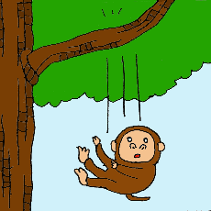
功和能
能量： 。
一个物体能够对外做功，它就具有了能量。
功是能量转化的量度。做了多少功就有多少能量发生转化。
功： 。
做功是实现能量转化的必由之途
小球重力势能
小 球 动 能
重力势能
动 能
重力对小球
重力对猴子做正功
做正功
小球从光滑斜面滚下来
猴子从树上
掉下来

Slide 3
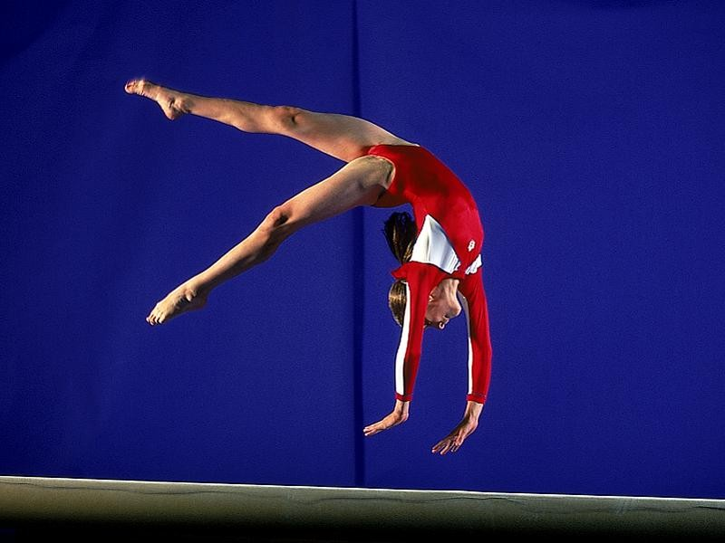

Slide 4
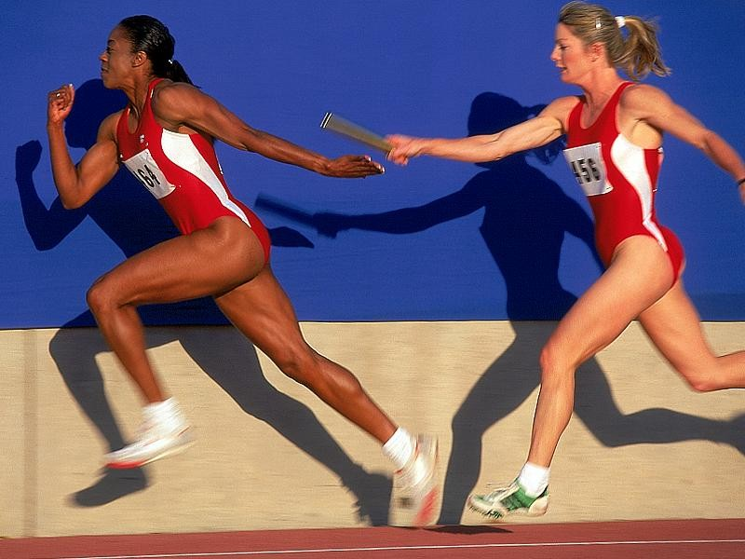
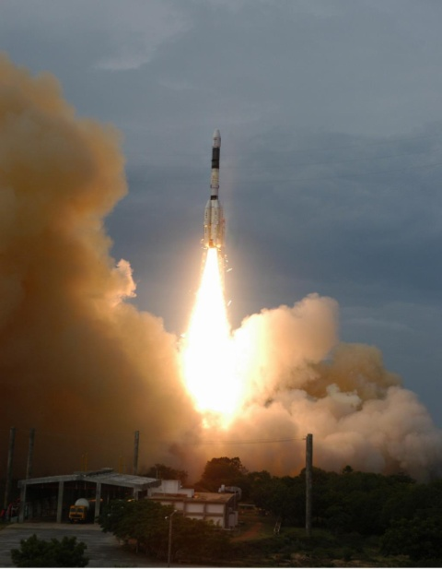
什么是动能？定义、符号、表达式、单位。
动能定理的内容、如何推导出动能定理。

Slide 5
一、 什么是动能？
初中我们已经接触过这个概念：
运动
动能
物体由于 而具有的能量，叫做 。
物体的动能跟物体的 和 有关。
质量
速度
让我们回顾一下初中做过的实验：
实
验
表
明
做功
动能
运动的物体能够 ，它们具有 。
质量
速度
运动物体的 越大、 越大， 它们的 就越大！
动能

Slide 6
二、如何定量地表示动能？
V₀=0
a
V_{t}
F
S
一架飞机在跑道上起飞的过程中（如果不考虑阻力），是牵引力使飞机不断加速运动；
速度越来越大，动能越来越大，速度达到一个值，即可收起起落架，腾空而起……..
燃料
内能
牵引力对飞机做正功
飞机
动能
我们可以用做功的多少，
来定量地确定动能。

Slide 7
物体的质量为m，初速度为V₁，
在与运动方向相同的恒力F的作用下，
发生一段位移s，速度增加到了V₂。
V₁
V₂
F
m
s
m
W = F s
恒力 F 对物体 M 做了多少功： 。
请大家把这个功的表达式，用上学期学过的动力学、运动学公式展开、整理、化简………看看能得到什么结果？
恒力F做的功 等于 这个物理量的变化

Slide 8
动 能
物体的动能等于物体质量与其速度的平方乘积的一半。
J
Kg
( m / s ) ²
推推看：
动能是标量，与功的单位相同，
也是焦耳。

Slide 9
定义了动能的表达式，再来研究我们刚才推出式子
外力做的功
末态动能
初态动能
上式表明：
外力对物体所做的功等于物体动能的变化
如果物体同时受到几个力的作用，上式可写成：
合外力在一个过程中对物体所做的功，等于物体在这个过程中动能的变化。
这就是动能定理

Slide 10
一架喷气式飞机, 质量 m , 起飞过程中从静止开始在跑道上滑跑的路程为 s 时，达到起飞速度 v . 在此过程中飞机受到的平均阻力是 f , 求飞机受到的牵引力 F 。
N
v
m
v₀=0
牵引力F
f
跑道上滑行的位移 s
G
1 确定研究对象：
2 对飞机受力分析：
3 分析各力的做功情况：
重力、支持力不做功；牵引力F 做正功；阻力 f 做负功
4 考查初、末状态的动能：
一开始飞机静止，初动能为0 ；
加速到能起飞时，末动能为
5 应用动能定理建立方程：

Slide 11
一架喷气式飞机, 质量 m , 起飞过程中从静止开始在跑道上滑跑的路程为 s 时，达到起飞速度 v . 在此过程中飞机受到的平均阻力是 f , 求飞机受到的牵引力。
N
v
m
v₀=0
牵引力F
f
跑道上滑行的位移 s
G
本题也可用动力学、运动学的公式来解：
设飞机的牵引力为恒力，据牛顿第二定律：
据初速度为0 的匀加速直线运动规律：
将（1）代入（2）得：
化简上式：
两种解法，殊途同归，用动能定理思路明快，而且飞机的牵引力不一定是恒力。动能定理可用于变力做功的问题，这是它最大的优越性！

Slide 12
本课小结
∴
∵
因果
关系
功
动能
动能定理（标量式）
W
= Δ
E_{K}
合外力的
Fs
力的空间累积效应
过程量
状态量
（环境影响）
（自身变化）

Slide 13
课堂练习
1、一辆汽车当它的速度为 v 时，踩死刹车后可以滑动s。那么当它的速度为 2v 时，踩死刹车后能滑动多远呢？
解析：假设车与路面之间的摩擦力为恒力。由动能定理可知，摩擦力做的负功应该等于汽车动能的损失量，
即:

Slide 14
2、平直公路上质量为m的汽车以恒定功率行驶，设它受到的阻力是一定的，在车速从v₀达到最大值v_{m}的过程中经时间为t，通过的路程为s，则汽车在此过程中 （ ）
A. 汽车的加速度不断减小
A C D
B. 发动机的功率为
C. 平均速率 s/t > (v₀+v_{m}) / 2
D. 克服阻力的功为
提示: 由动能定理 Pt – fs =1/2m(v_{m}² - v₀² )
f=F=P/v_{m} 联列解之

Slide 15
3、动量大小相等的两个物体，其质量之比为2：3，则其动能之比为 （ ）
A．2：3；
B．3：2；
C．4：9；
D．9：4
B
解析：由E_{k}=
可知，动量大小相等的物体，其动能与它们的质量成反比，因此动能的比应为3：2．

Slide 16

4、如图所示长木板A放在光滑的水平地面上，物体B以水平速度冲上A后，由于摩擦力作用，最后停止在木板A上，则从B冲到木板A上到相对板A静止的过程中，下述说法中正确是 （ )
(A) 物体B动能的减少量等于B克服摩擦力做的功
(B) 物体B克服摩擦力做的功等于系统内能的增加量
(C) 物体B损失的机械能等于木板A获得的动能与系
统损失的机械能之和
(D)摩擦力对物体B做的功和对木板A做的功的总和
等于系统内能的增加量
A C D
v₀
B
A

Slide 17


